Slide 1
GAP学習
授業用スライド
製作：農業高校GAP教材作成部会／illustration©Yuki.J

Slide 2
2020東京オリンピック・パラリンピックを契機に
注目を浴び始めたGAP
五輪期間中は1,500万食を供給しなければならない。
GAP認証農産物でなければ食材に使用できない
このままだと、国産のものは使用できないと言われている。

Slide 3
GAPとは

Slide 4
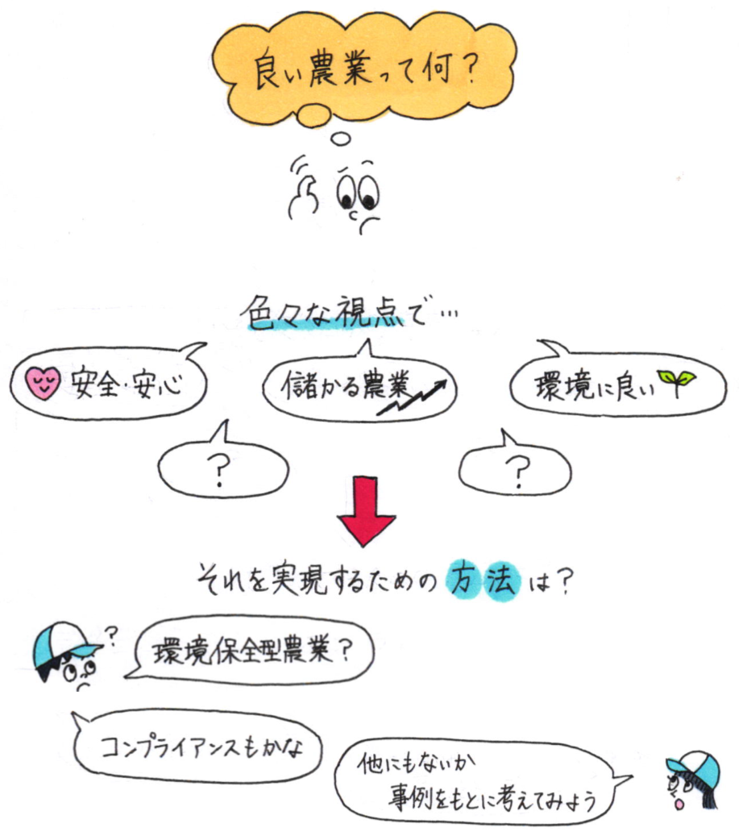
GAP
Good Agricultural Practice
日本語直訳：良い農業のやり方

Slide 5
考えてみよう
安全・安心な農産物とは？
みなさん、それぞれで、
いろんな安全・安心を捉えている

Slide 6
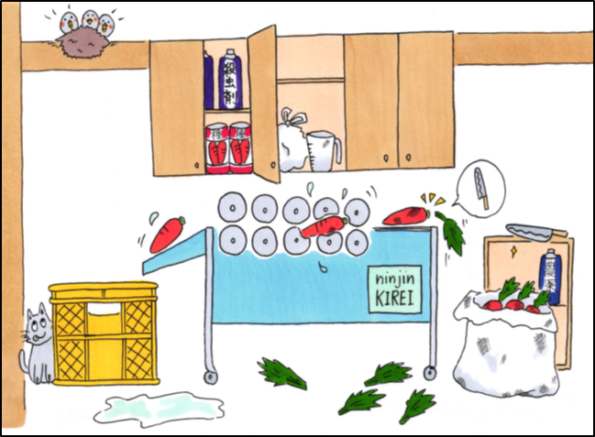
ニンジンの出荷調整室の様子
気になる点はありませんか？

Slide 7
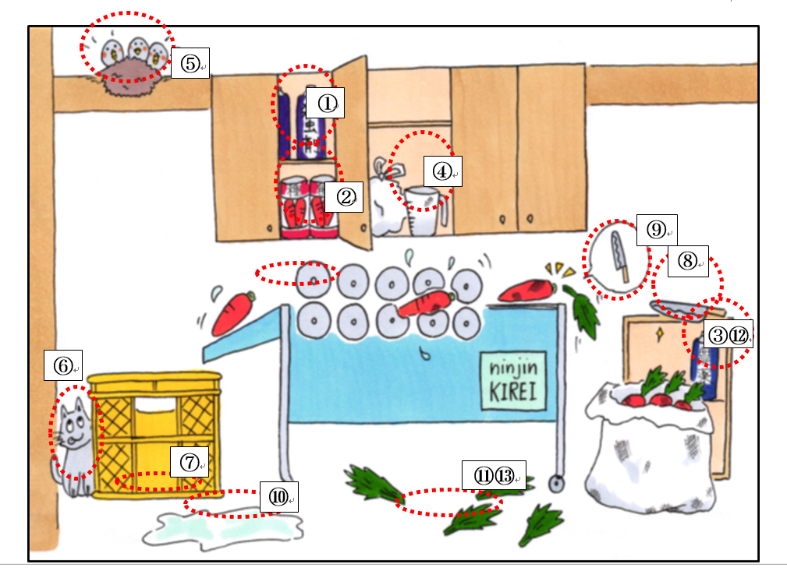
解答例

Slide 8
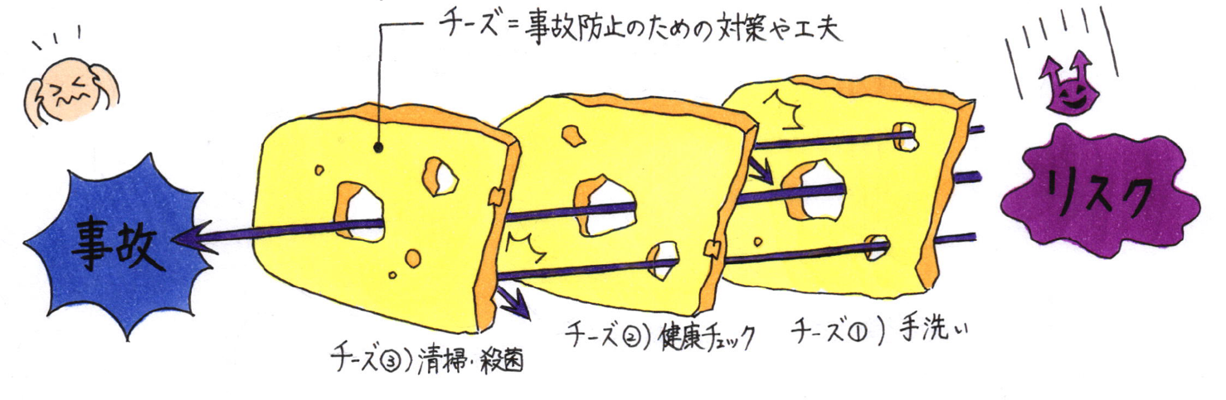
食品事故は
運が悪いではない。
起こるべくして
起こっている。
ＧＡＰは
予防的取組
（チーズを増やす
イメージ）

Slide 9

GAP
Good Agricultural Practice
日本語直訳：良い農業のやり方
農林水産省訳 ：農業生産工程管理
FAOの定義
「GAPとは、農業生産の環境的、経済的及び社会的な持続性に向けた取り組み」であり、結果として安全で品質の良い食品及び非食用の農産物をもたらすものである（農林水産省仮訳）
＜農業事業者として遵守、または従うべき規範群＞
日本の法律：食品安全基本法、食品衛生法、農薬取締法、廃掃法、労働安全法など
行政指針等：農薬の飛散低減対策、農作業安全のための指針、都道府県の基準施肥など
世界の基準・法律 ：コーデックス基準、海外の食品衛生法（農産物輸出時）など
時代の要請や良識として従うことが望ましい規範：環境保全型農業推進憲章、野生動物の保護、消費者
の期待、企業（自社または取引先）の理念など

Slide 10
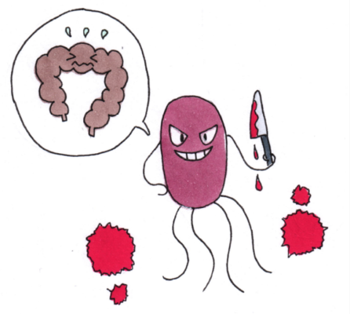
農産物由来の病原菌による食中毒事故
2016年 「キュウリのゆかりあえ」 千葉県・東京都 患者３２人 6人死亡
原料のキュウリから腸管出血性大腸菌 O-157
2012年 白菜の浅漬け 北海道 患者169人 8人死亡
腸管出血性大腸菌 O-157
汚染元として工場の人と水に加え、原料の白菜が疑われた
白菜への汚染原因として、牛糞堆肥が疑われた
2011年 なすと大葉のもみ漬け 栃木県 患者 15人
原料大葉から腸管出血性大腸菌 O-145 検出
2011年 有機スプラウト ドイツ 患者4,321人 50人死亡
腸管出血性大腸菌 O-104 スプラウト種子が汚染源とされる
農産物に由来する食中毒事故が起こり続けている。
この原因のひとつは、食品加工保存技術の進歩によって、
腐りにくく棚持ちする食品になっていること。
食品は腐らないのに、目に見えない病原性微生物は
増殖していく･･･食品安全リスクは増大している

Slide 11
GAPの必要性
「安全な農産物」とは？（定義）
食品衛生法を遵守している農産物
  残留農薬の基準を順守している
  病原性細菌など、食中毒の問題がない
  ガラスなど異物混入の問題が無い
  放射性の基準を順守している（2012年4月～）
→食品衛生法に違反した農産物を生産・出荷した場合
･･･販売の禁止（商品回収・出荷停止）
懲役・罰金・などの措置がある

Slide 12
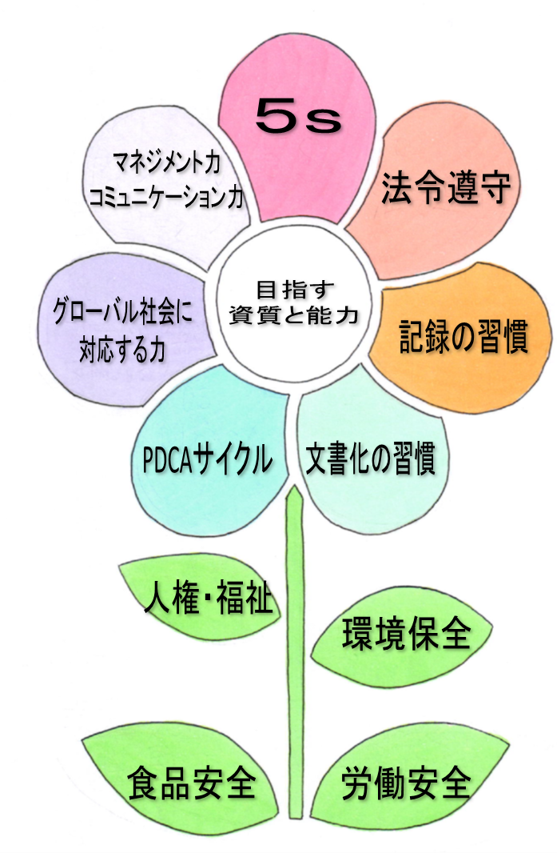
GAPの内容
１．食品安全を確保できる
２．環境保全ができる
３．作業者の労働安全を確保できる
４．人権・福祉に配慮した労務管理
ができる
５．適切で信頼される
農場運営ができる（マネジメント）
生産工程管理だけではない、
農業経営全般の必須事項
（＝持続的農業の基礎）

Slide 13
GAP認証とは

Slide 14
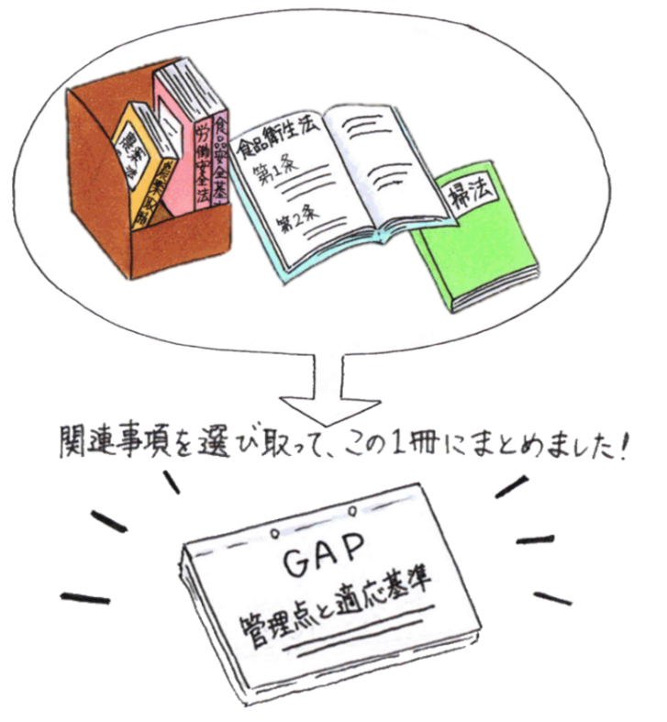
GAP認証制度とは？
･･･法令遵守を基本とし、次の３つを念頭に整備されています。
①農畜産業の現場が継続的に実施可能な内容であること
②農畜産物の買い手側（消費者含む）から信頼を得られる基準(管理レベル)であること
③外部からチェック可能（第三者認証）な透明性のある仕組みであること

Slide 15
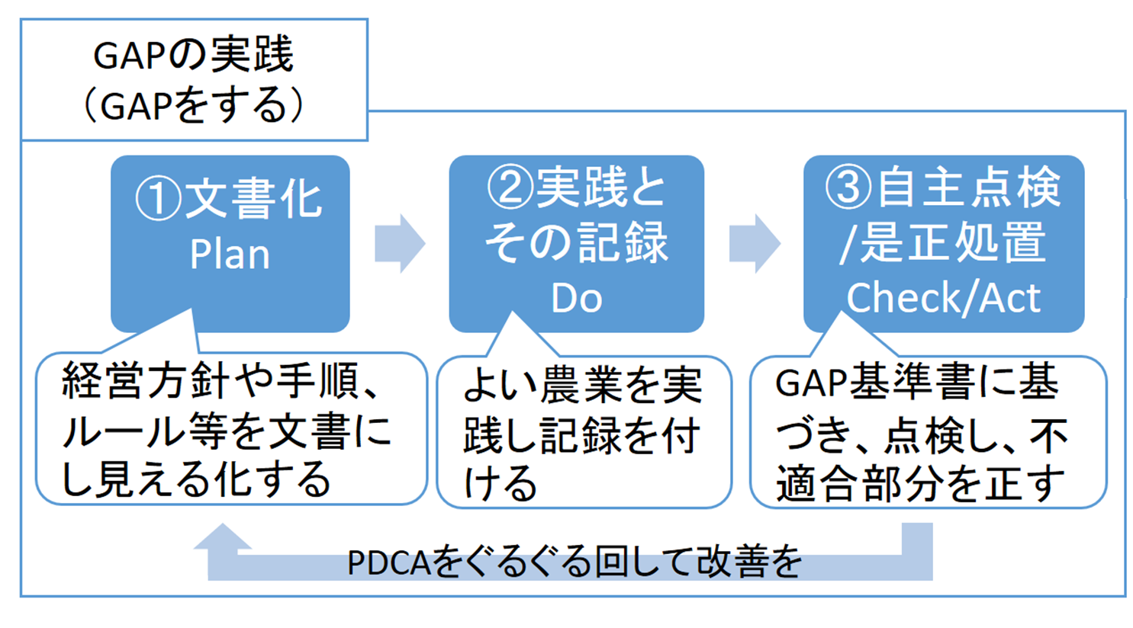
GAPの実践と認証は別？

Slide 16
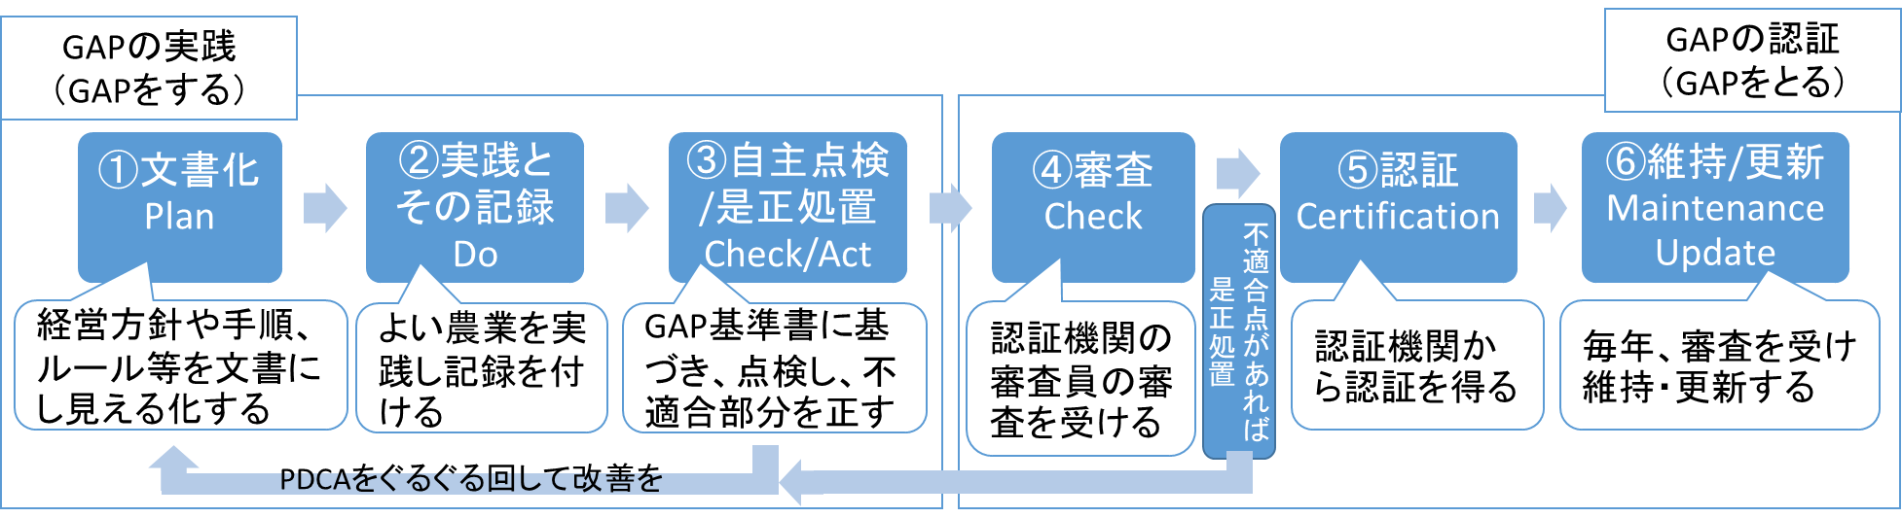
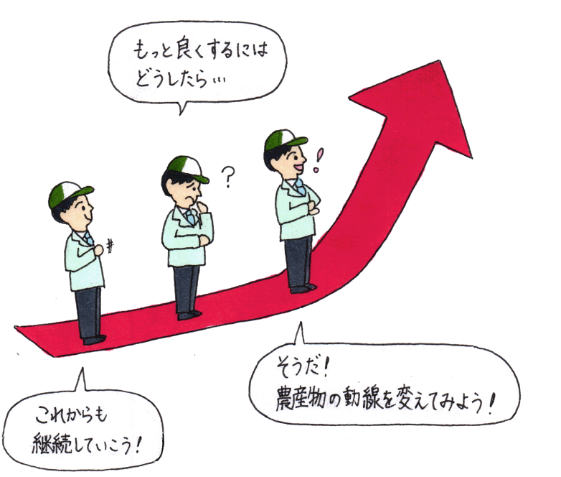
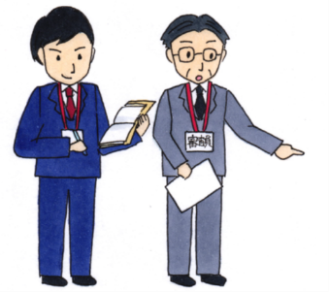

GAPの実践と認証は別？

Slide 17
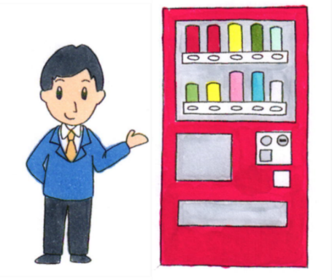
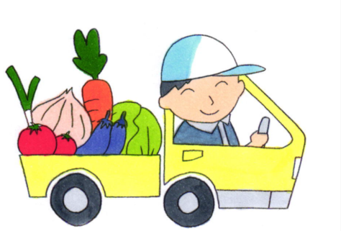
食品業界はGAP農産物を求めている？！
うちの取引先のスーパーは、GFSI承認GAPスキーム※である「GLOBALG.A.P」か、「ASIAGAP」を求めているよ。
我が社のペットボトル緑茶は、
JGAP認証農場の茶葉を使っているよ。
※GFSI（Global Food Safety Initiative）は、食品安全システムの継続的改善を目的に2000年5月に設立された非営利団体。
このGFSIが承認したGAP規格を「GFSI承認GAPスキーム」と呼ぶ。

Slide 18

GAP規格の選び方
＋ JGAP、都道府県GAPなど
農業高校でGAP認証を受ける場合、
・出荷しようとする販路はどの規格を求めているのかというバイヤーへの確認
・地域が何を志向し、どのGAPの基準で実践しようとしているのかという、地域農業の現状と展望に合わせることも大切
審査費用の掛からない都道府県GAPに取り組むのもあり

Slide 19
GAPで
何を学ぶの？

Slide 20
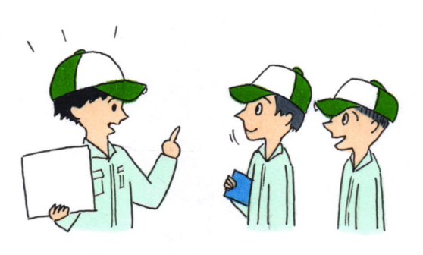
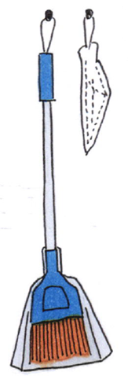
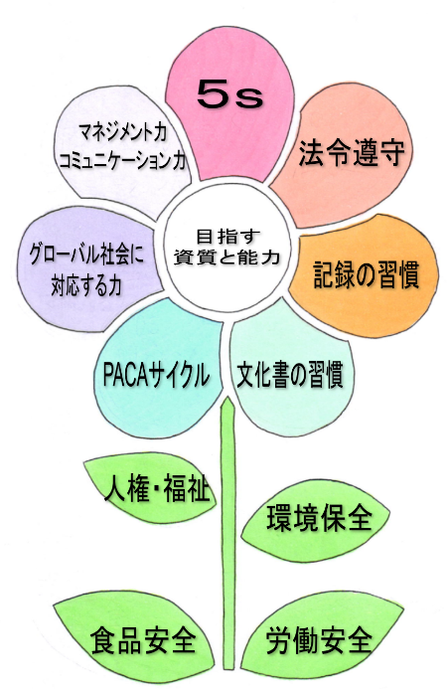

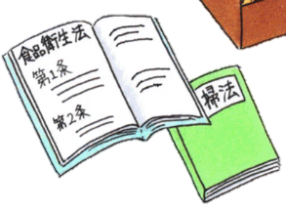
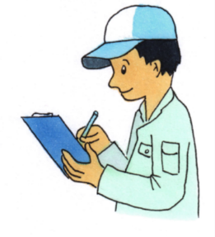
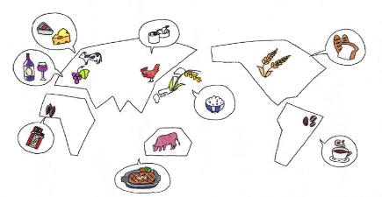
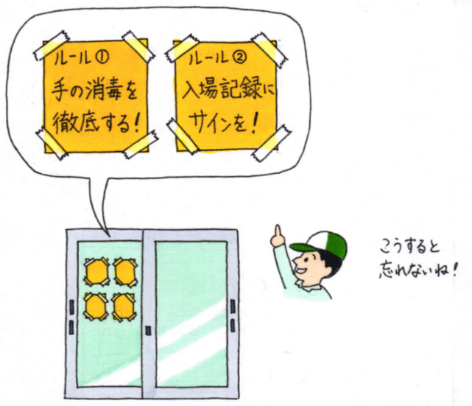
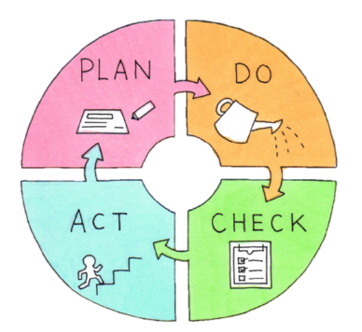

Slide 21
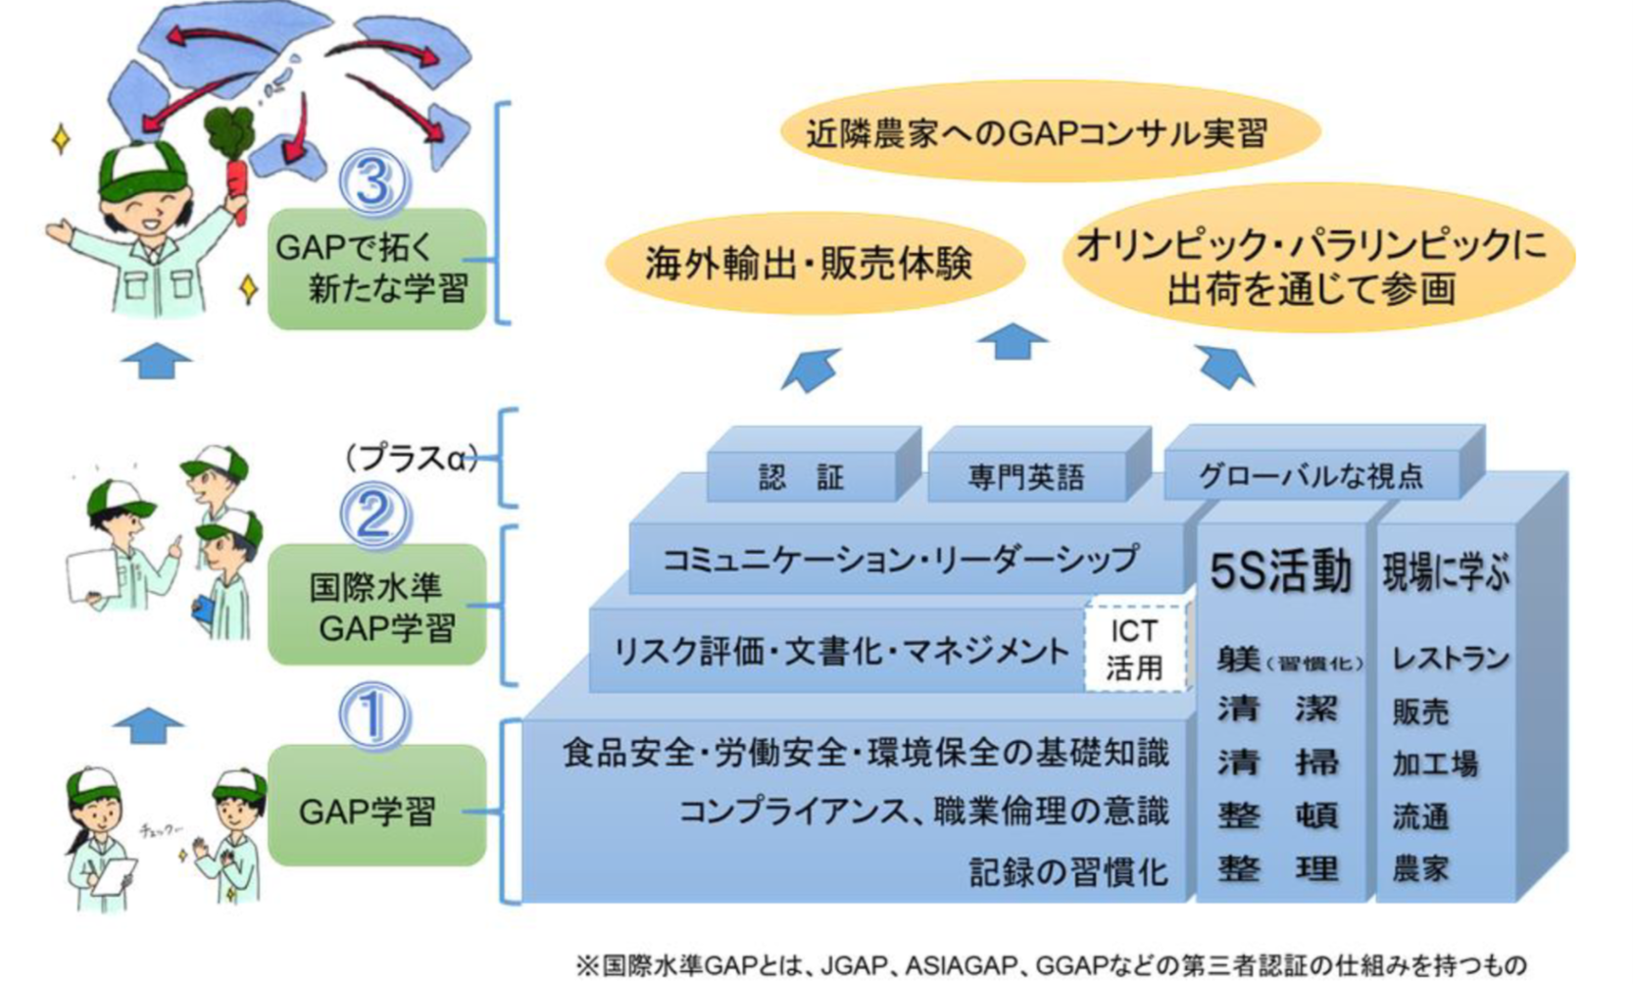

Slide 22
GAPで対象とする範囲
～農業生産工程及び農場～

Slide 23
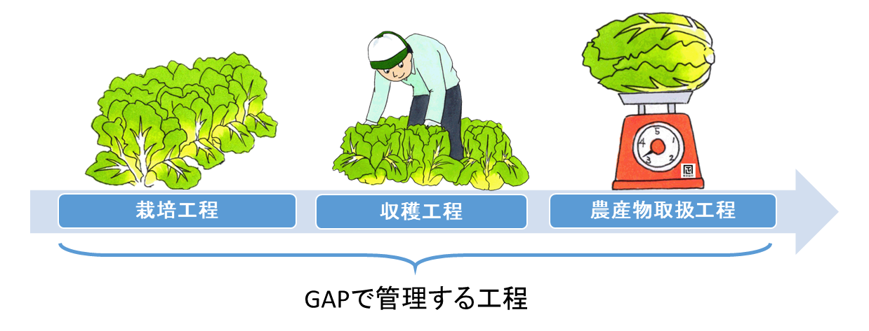
農業生産工程

Slide 24
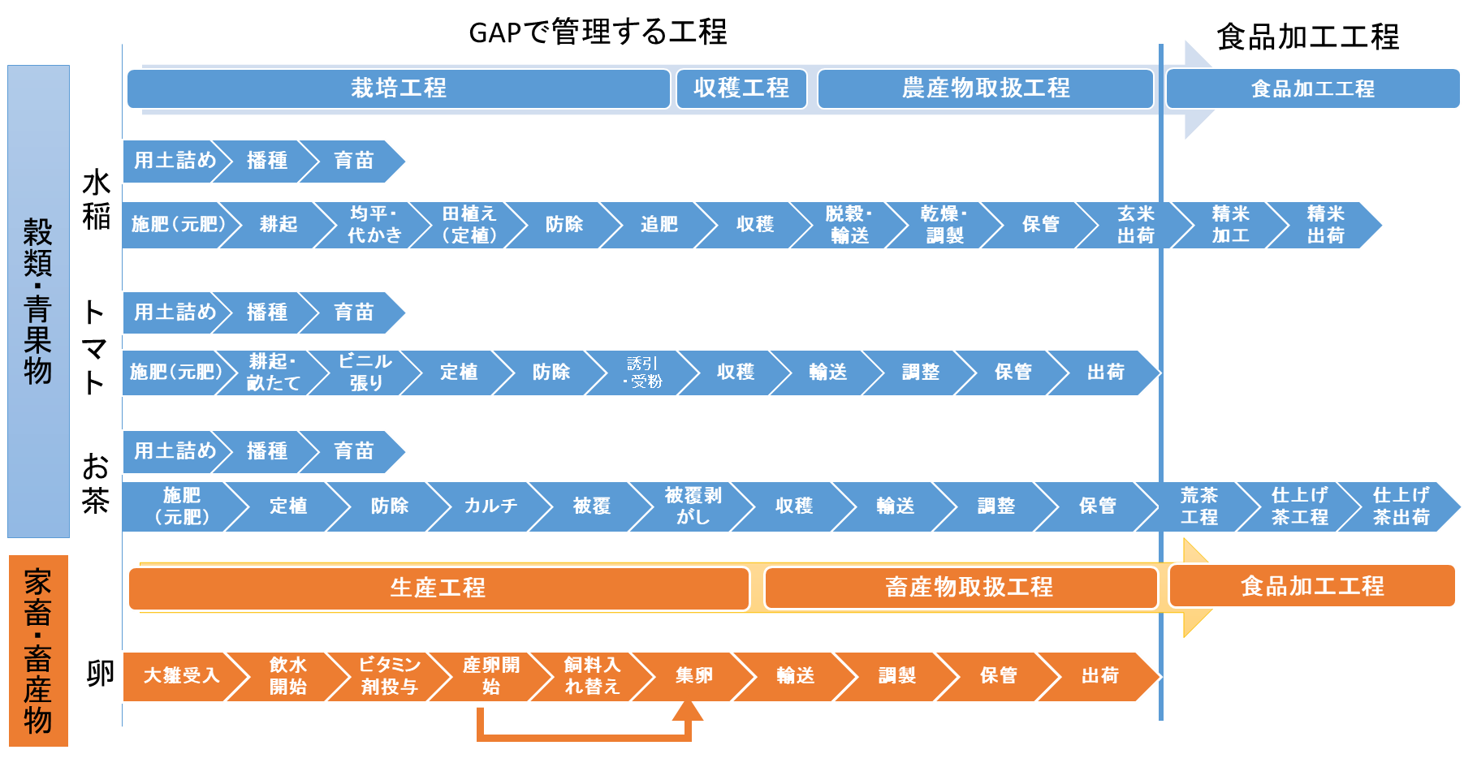
「精米や製茶は食品加工になるの？」
精米や製茶工程は、我が国では農家自らが行うことも多いため農産物取扱工程という感覚が強い。海外では加工業者が主に担う工程として、食品加工工程とされている。JGAPでは、精米･製茶を農産物取扱工程のオプションとしての扱いで審査・認証を受けることができる。これは日本の農業の実態に合わせて、フードチェーン全体の食品安全を高めようというねらいから。
なお、GFSI承認GAPスキームであるASIAGAPやGLOBALG.A.Pでは、精米・製茶工程は、認証範囲に含めない。

Slide 25
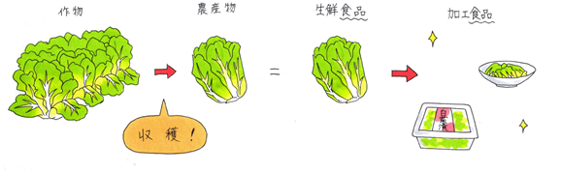
工程ごとで呼び名が変わる？

Slide 26
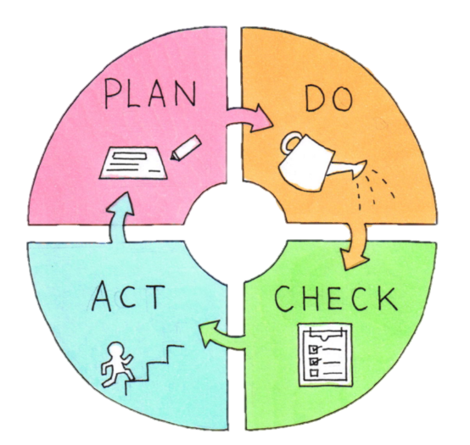
【さらに詳しく】
「GAPで管理する」とはどういうこと？＝ＰＤＣＡする
１ 管理する工程や場所をはっきりさせ（定義）、その上でその工程や場所ごとに食品安全や労働安全の観点からリスク評価し、対策をルールや手順にする（文書化：Plan）
２ 農業生産活動を行う（実践と記録：Do）
３ 決めたルールや手順どおり出来ていたかチェック（検証：Check）
４ 出来ていないところがあれば、その原因を突き止め改善する（是正：Act）
・・・という、PDCAサイクルで管理するという
ことを指します。
その判断基準となるがGAPの基準書です。

Slide 27
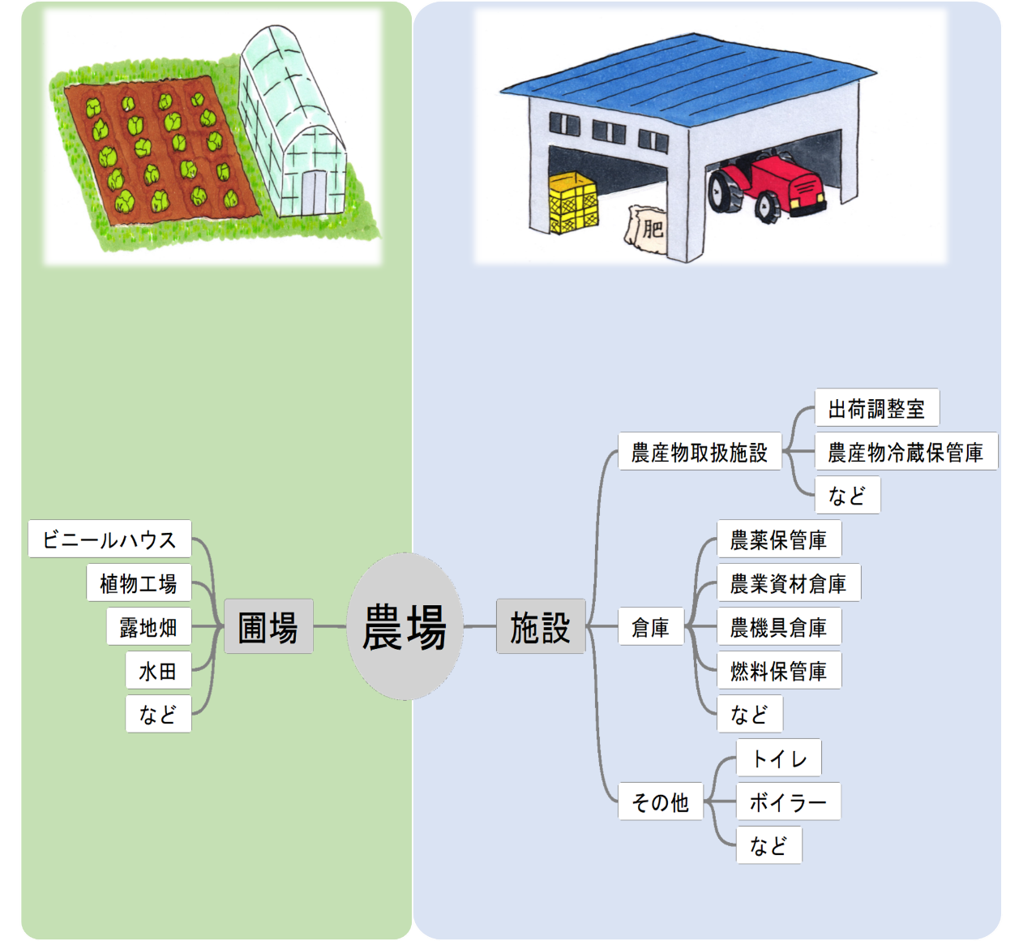
農場

Slide 28
農業生産工程と農場のポイント
・農業生産工程は、
栽培工程、収穫工程、農産物取扱工程
・農場は、
施設と圃場に大別し、
施設は倉庫、農産物取扱施設に分ける

Slide 29
危害要因

Slide 30
練習問題

Slide 31
練習問題
 | 生物的要因 | 物理的要因 | 化学的要因
食品安全
労働安全

Slide 32
練習問題（解答例）
 | 生物的要因 | 物理的要因 | 化学的要因
食品安全 | ・鳥の巣が洗浄済みのニンジンが入るコンテナの直上にあり、羽毛や糞でニンジンが汚染される。（異物混入、食中毒） ・猫の毛がニンジンに混入する。猫が農薬に触れた後に農産物に接触する。猫が病原性微生 物を持ち込む。（異物混入、残留農薬、食中毒） | ・コンテナが、床に直置きされているため汚れた底部がフタになるため、出荷用ニンジンに 、泥や小石が入り込んでしまう。（異物混入） ・包丁の保管場所が適切ではないため出荷用のニンジンに包丁が混入する。（異物混入） | ・ニンジン洗い機の真上に保管されている殺虫剤でニンジンが汚染される。（残留農薬） ・殺虫剤と種苗が同じ棚にあることで種苗が汚染される。（残留農薬） ・棚に保管されている農薬と収穫したニンジンの袋が近いので、ニンジンが汚染される。（残留農薬）
労働安全 | ・猫の毛によるアレルギー症状 | ・包丁の使用中にケガをする。また包丁の保管場所が適切ではないためケガをする。 ・濡れた床で転倒する。 ・切断したニンジンの葉で転倒する。 | ・薬品の転倒による作業者への暴露 ・農薬の保管について、鍵が掛かっていないので盗難や誤用の恐れがある。

Slide 33
リスク評価

Slide 34
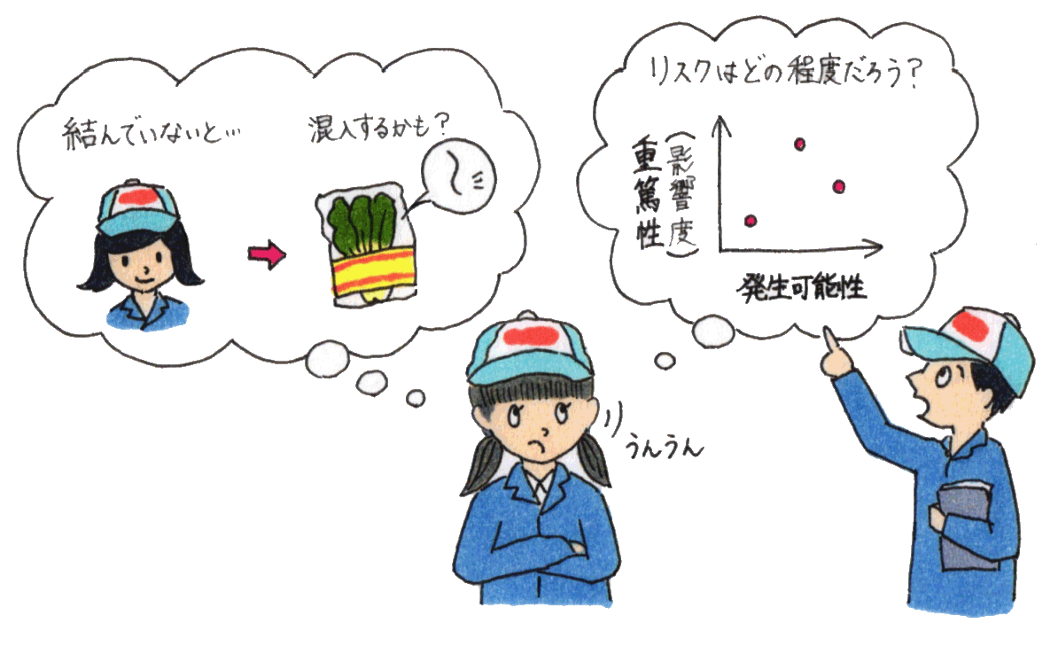
リスク評価の方法

Slide 35
重篤性の評価の方法

Slide 36
発生可能性の評価の方法

Slide 37
練習問題
Q1重篤性の評価
O-157について、農産物取扱工程の危害要因として上げる場合、出荷直前なので３と評価し、栽培工程では、まだ出荷まで期間がありO-157が雨で流れたり菌がいなくなったりするかも知れない。
だから１（軽）にする。
○か×か
その理由も考えてみよう。

Slide 38
練習問題
Q2発生可能性の評価
ニンジンは、一般的に調整作業において流水で洗浄します。
この洗浄によって、栽培工程での危害要因
「O-157が堆肥に混ざっているかも？」ということの発生可能性は変化する？
○か×か
その理由も考えてみよう。

Slide 39

解答例
A①：
「NO」同じ危害要因なら、どの工程でも重篤性は同じ
A②：
「NO」後工程での洗浄が機能すれば、事故の発生可能性は下がりますが、リスク評価における発生可能性は、その工程で、その危害要因が発生したり増大したりする可能性を評価するものです。後工程でのリスクの減少を期待して評価を下げてはいけません。

Slide 40
要点別にみる
リスクとその対応

Slide 41
食品安全

Slide 42
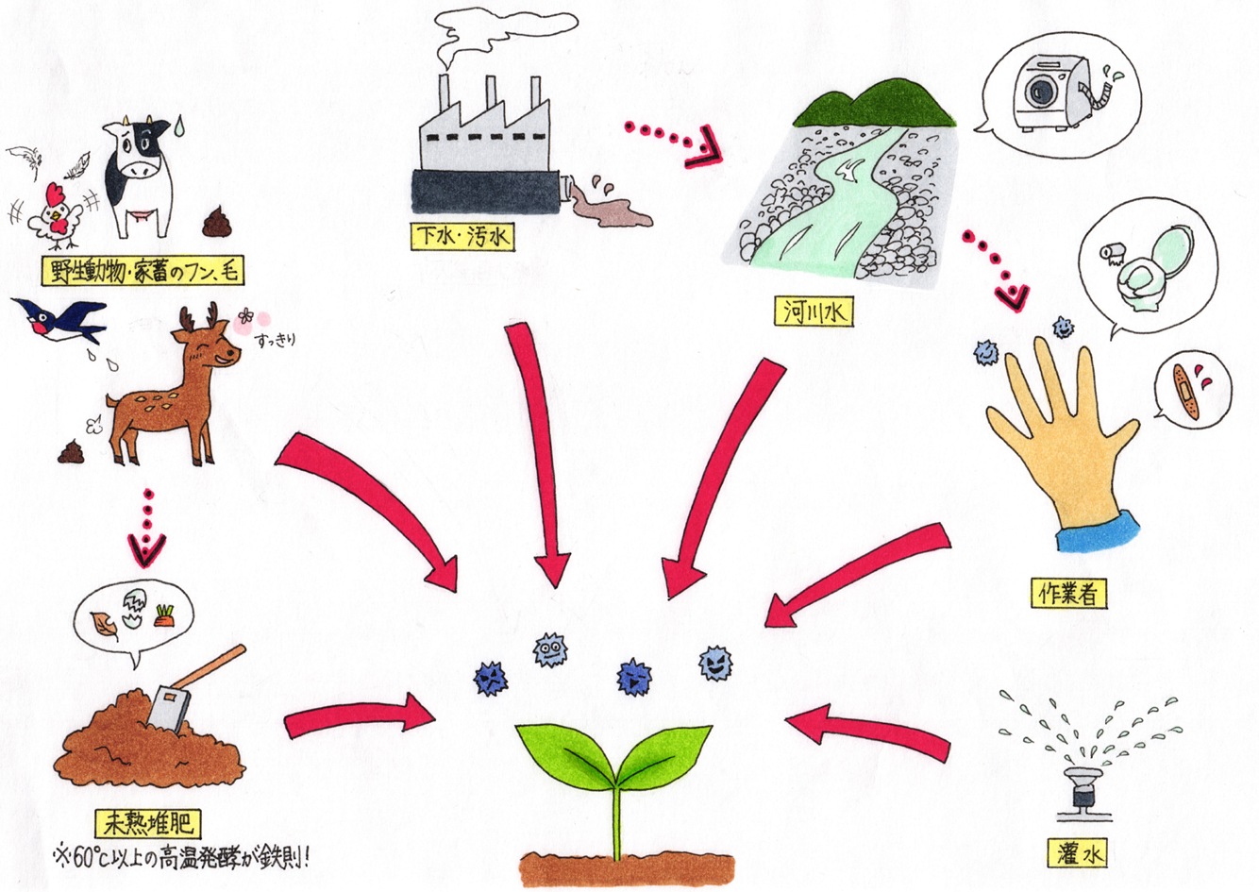

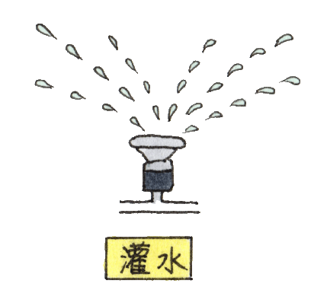
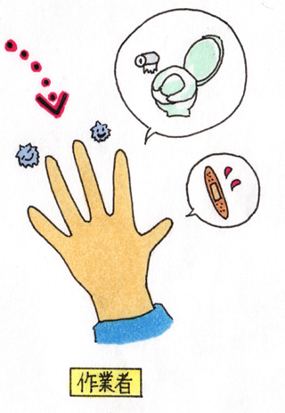
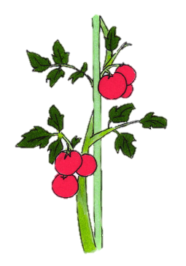
農産物由来の食中毒（生物的危害要因）病原性微生物は、どこからやってくる？

Slide 43
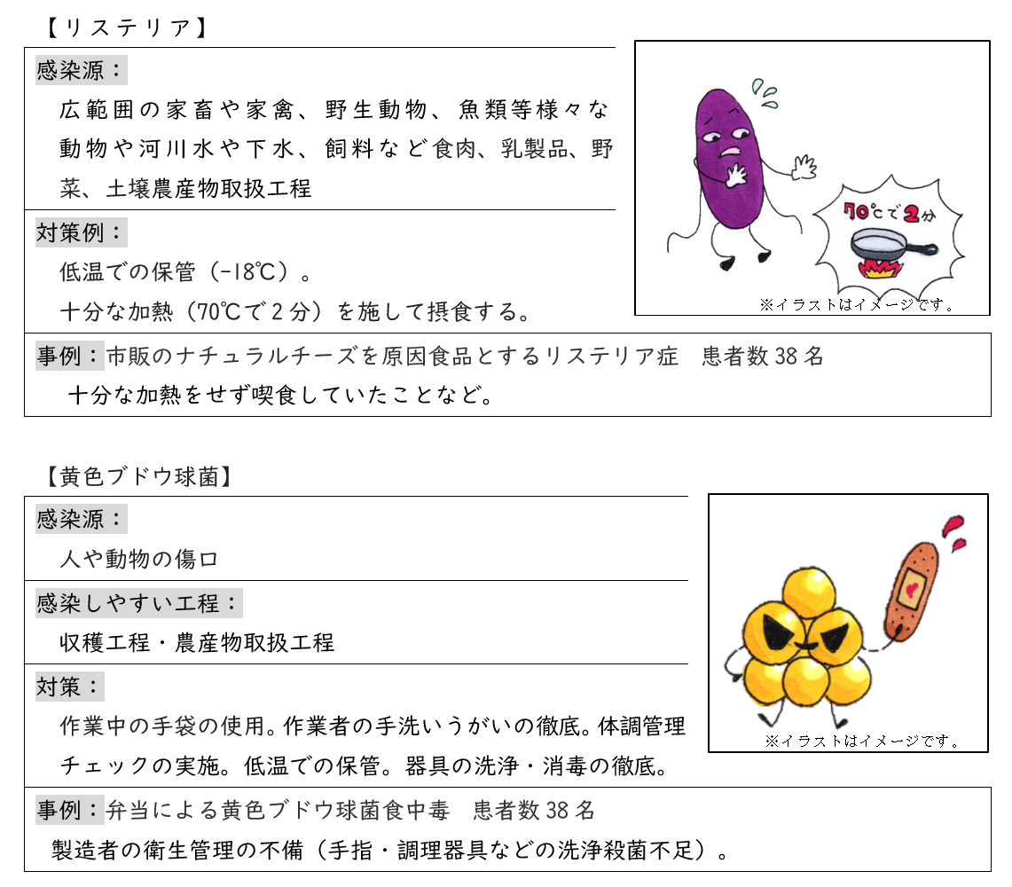
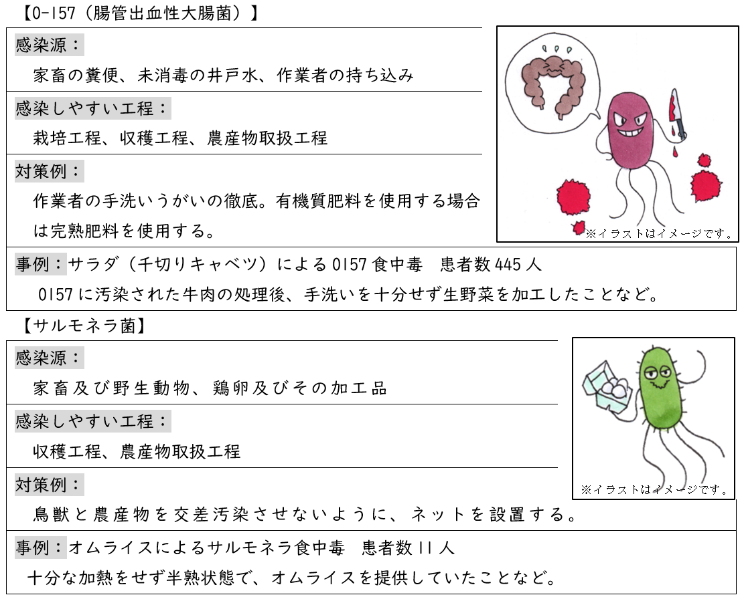
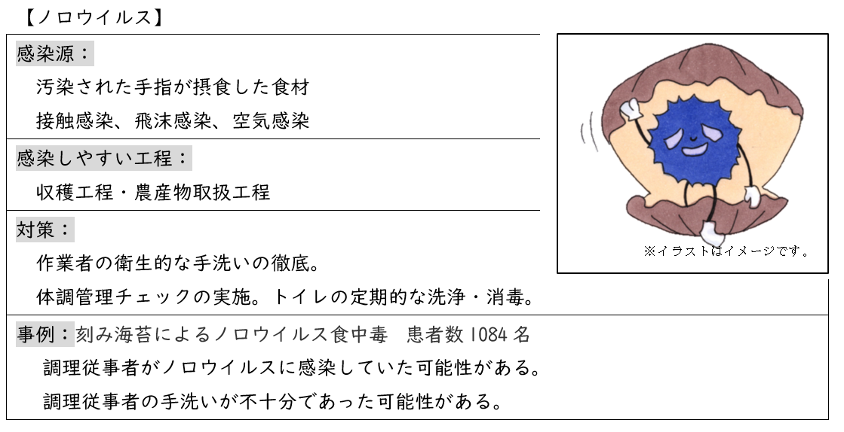
身の回りの病原性微生物
・生鮮食品（農産物）は、加熱殺菌できない。
・・・O-157は、７５℃で１分間で０になるけど･･･
・生食の広がり
・・・ジャガイモもニンジンも？！生
・消費者の調理経験の不足
・・・食品安全知識の不足

Slide 44
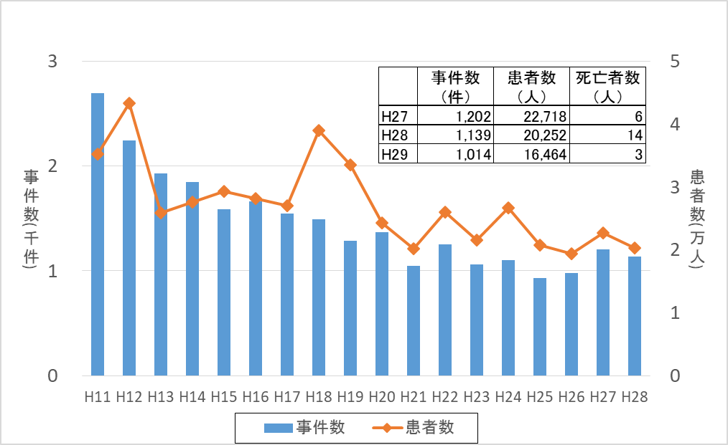
「病原性微生物による食中毒事故で毎年、人が亡くなっている！」
食中毒事件数・患者数の推移
（厚生労働省 食中毒統計資料より）

Slide 45
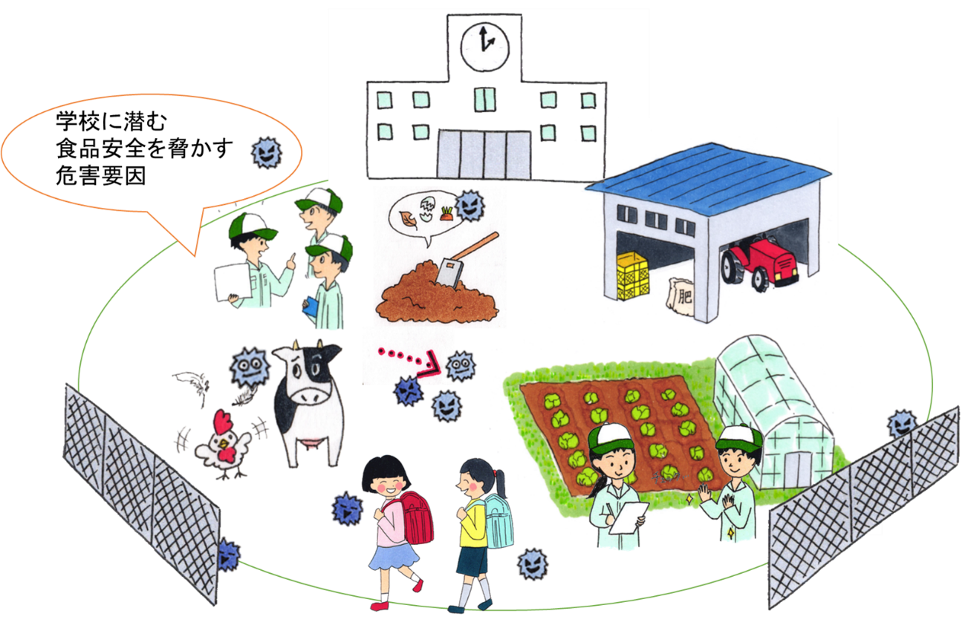
農業高校は食品安全のリスクが高い?!

Slide 46
農業高校は食品安全のリスクが高い？！
私たちの学校ではどうだろう？

Slide 47
農産物への異物混入（物理的危害要因）異物混入事故の事例
「ブナシメジへの蛍光管破片混入による商品回収」
2016年8月（ＪＡ全農長野とＪＡ上伊那／長野県）
・ブナシメジに蛍光管の破片が混入した恐れ
・首都圏や近畿など１４都府県に出荷した18万5038袋を自主回収
・ＪＡ上伊那の生産者１人が8月18～24日に出荷
・栽培中に光を当てる蛍光管（直径2㎝、長さ10㎝）が割れブナシメジの上に落ちているのを生産者が見つけた

Slide 48
異物混入の原因
硬質異物
虫・人毛
怪我
品質低下

Slide 49
農産物への残留農薬等での汚染（化学的危害要因）
残留農薬事故は産地全体に迷惑をかける！
2007年 JA かみつが 「とちおとめ」の事例
新潟市保健所の除去検査でホスチアゼート（商品名ネマトリンエース粒剤）が残留基準0.05ppmのところ0.44ppm検出された。
この結果を受けた栃木JAかみつがは、同日出荷分の全量回収、処分、生産者179人の圃場ごとに農薬検査実施、安全性を確認するまで全員自主出荷停止などの素早い対応策を決定。
生産者179人中38人がホスチアゼートを使用。再検査の結果38人中4人が基準値を超過していた。4人は安全性が確認されるまで無期限の自主的出荷停止、残り175人は6日間の出荷自粛後ようやく出荷再開。
自主回収と出荷自粛による損害額は約1億8000万円に上った。
その後「とちおとめ」ブランドが信頼回復するまでには時間がかかった。
産地全体が大きな経済的損失を受けることになってしまった
産地をあげた管理体制が必要！

Slide 50
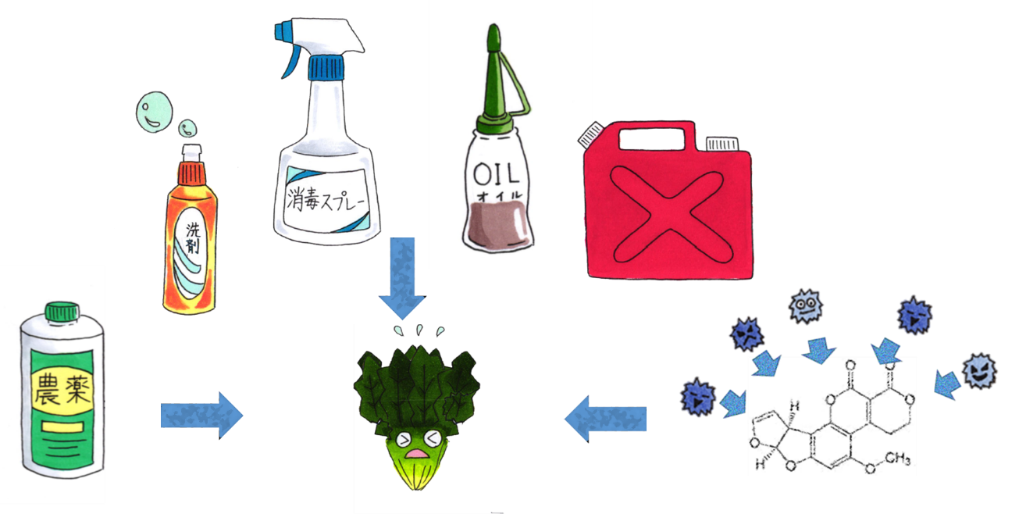
農場にある「化学製品」及び「カビの発生箇所」は？

Slide 51
農場にある「化学製品」及び「カビの発生箇所」は？
農場の分類 | 農場にある「化学製品」及び「カビの発生箇所」
①圃場
②倉庫
③農産物取扱施設
④その他 （トイレ、ボイラー室など）

Slide 52
農場にある「化学製品」及び「カビの発生箇所」は？
農場の分類 | 農場にある「化学製品」及び「カビの発生箇所」
①圃場 | 圃場で給油するための燃料携行缶 暖房機 暖房機の燃料タンク 循環扇などに使う機械油（オイル）
②倉庫 | 農薬 機械油（オイル）、燃料 トラクターなどの農業機械
③農産物取扱施設 | 手洗い用石鹸、消毒液 排水溝に残った野菜残渣（カビの発生箇所） 交換されていない掃除用モップ（カビの発生箇所） 冷蔵庫内の冷気の吹き出し口（カビの発生場所） 貯蔵している農産物（カビの発生場所） 外気と触れている窓ガラスの内側（カビの発生場所）
④その他 （トイレ、ボイラー室など） | トイレ掃除用洗剤 手洗い用石鹸・消毒剤 交換されていない掃除用モップ（カビの発生箇所）

Slide 53
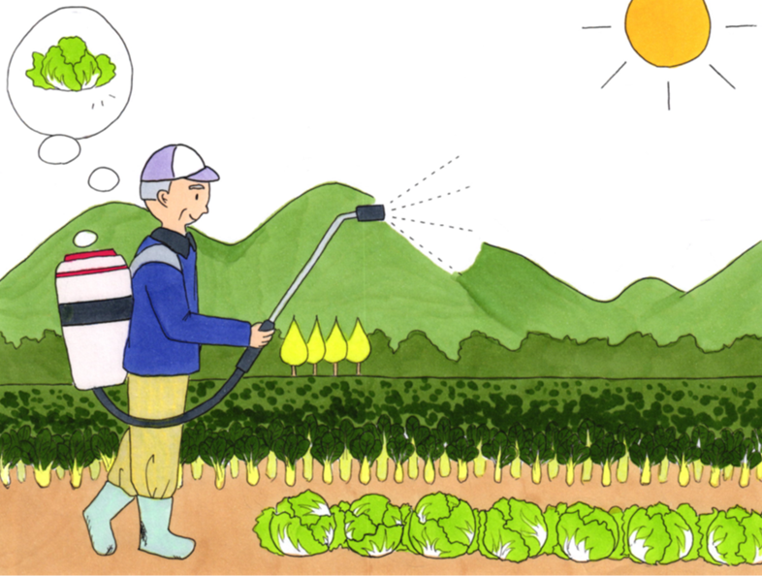
残留農薬とドリフト
ドリフト被害やドリフト加害を防ぐためには、どんな対策をとればいいだろう？

Slide 54
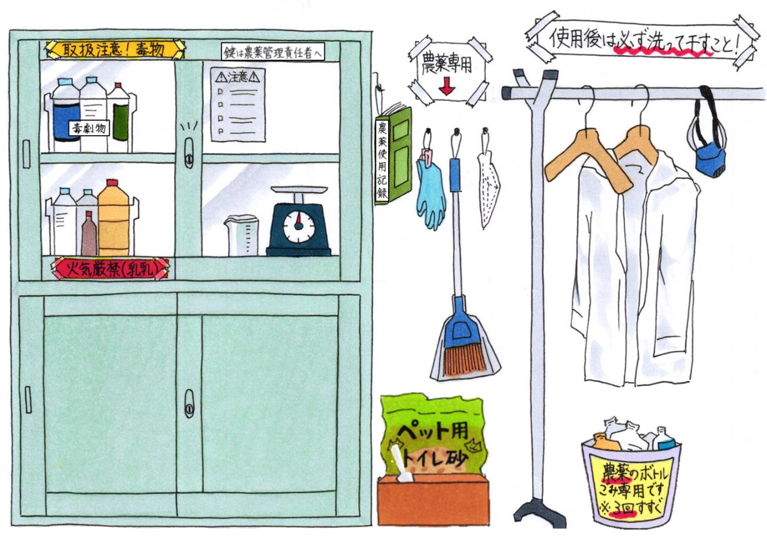
ＧＡＰ認証農場の農薬保管庫に学ぶ

Slide 55
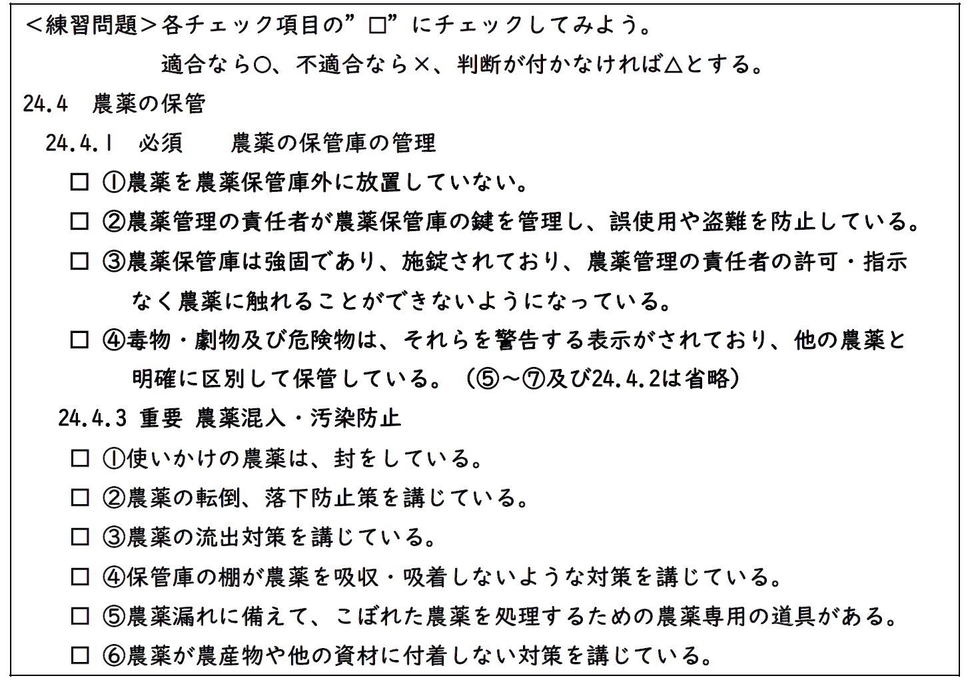

Slide 56
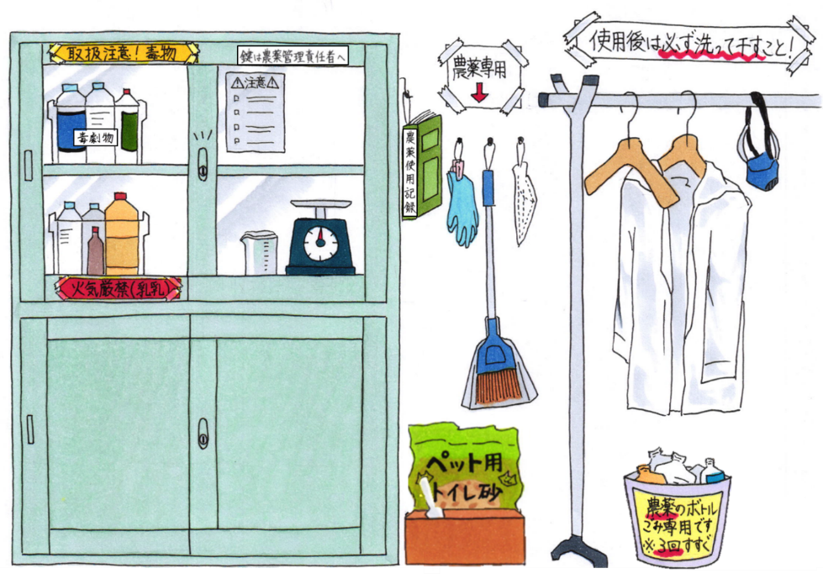
解答例
24.4.1 ④毒物・劇物及び危険物は、それらを警告する表示がされており、他の農薬と明確に区別して保管している。
24.4.1 ③農薬保管庫は強固であり、施錠されており、
農薬管理の責任者の許可・指示なく農薬に触れることができないようになっている。
24.4.3 ①使いかけの農薬は、封をしている。
24.4.3 ⑥農薬が農産物や他の資材に付着しない対策を講じている。
24.4.3
②農薬の転倒、落下防止策を講じている。
③農薬の流出対策を講じている
24.4.3 ⑤農薬漏れに備えて、こぼれた農薬を処理するための農薬専用の道具がある。
24.4.3 ④保管庫の棚が農薬を吸収・吸着しないような対策を講じている。
24.4.1 ①農薬を農薬保管庫外に放置していない。
24.4.1 ②農薬管理の責任者が農薬保管庫の鍵を管理し、誤使用や盗難を防止している。

Slide 57
工程別にみる
食品安全における
危害要因

Slide 58
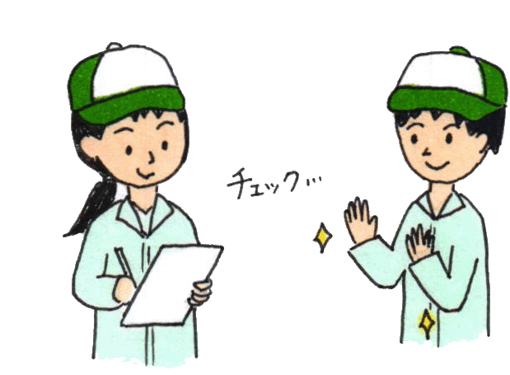
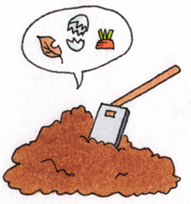
栽培工程
腹痛はないかな？
爪の切り忘れはないかな？
手指の傷はないかな？
堆肥は60℃以上の熱で発酵したかな？
川から引いた水、大腸菌や、重金属は出ていないかな？

Slide 59
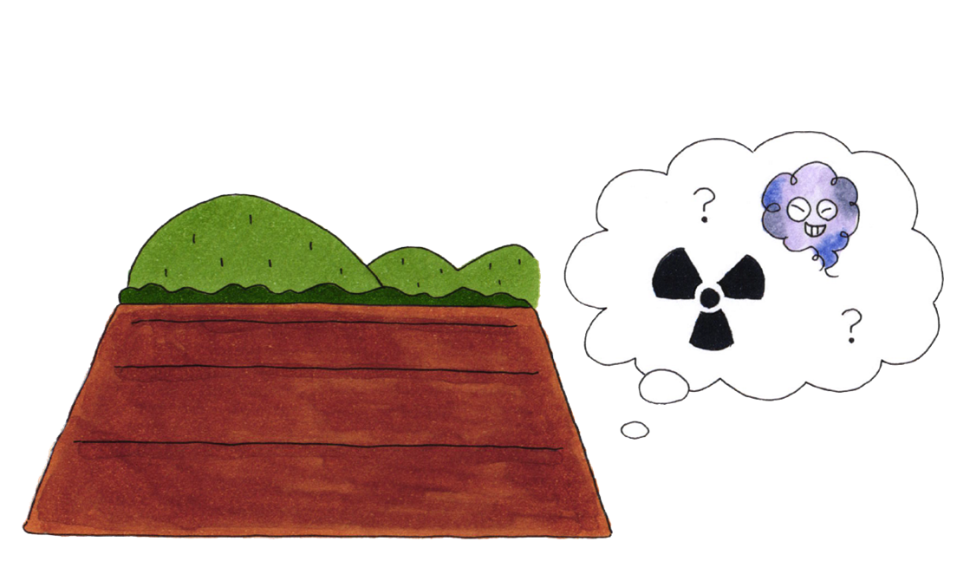
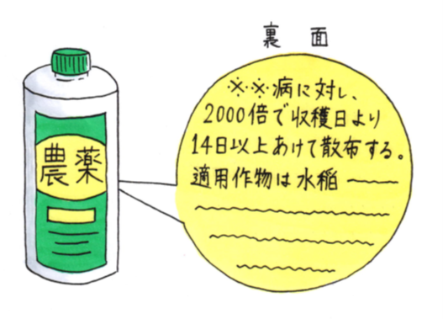
新規圃場は？
農薬は？
新規圃場では、土に、POPs 物質、重金属、放射性物質が残留していないか確認
農薬は使用手順・使用基準を厳守

Slide 60
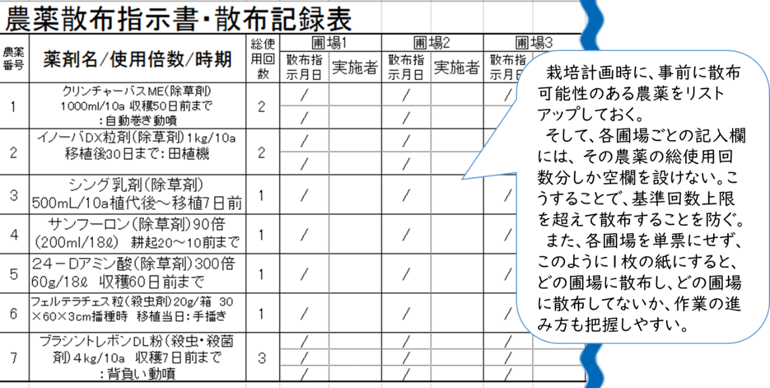
GAP指導員の記録表づくりのコツ～農薬の散布回数間違いを防ぐために～
同じ作物（使用農薬が同一）を複数農場で作っている場合の例
（資料提供：合同会社つちかい）

Slide 61
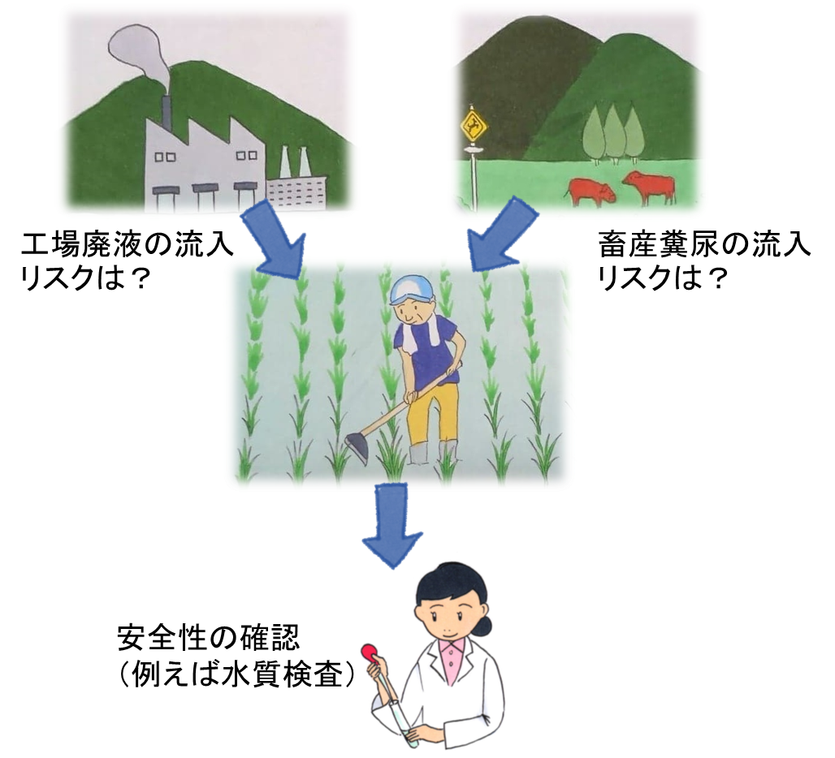
生産に使う水は？

Slide 62
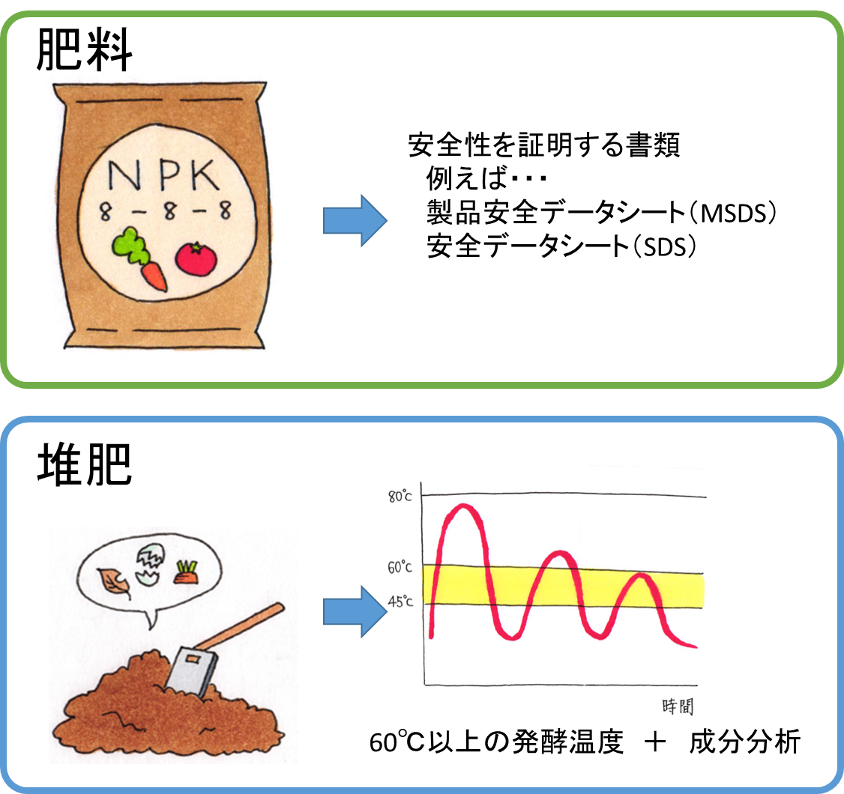
肥料は？

Slide 63
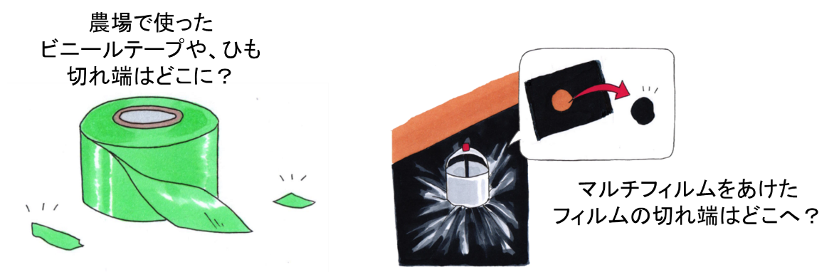

資材は？
野生生物は？

Slide 64

収穫工程
ハサミの用途を分けることで、病原性微生物による汚染を減らす
（生物的）
番号管理や
場所指定で、
紛失による異物混入リスクを低減
（物理的）

Slide 65

作業者からは？

Slide 66

道具や農機具は？

Slide 67


農産物取扱工程

Slide 68

ツバメやペットが入っていない？

Slide 69

選果機、洗果選別機などからの汚染

Slide 70

飲食場所との区分け

Slide 71
使用する水は安全？
農産物の洗浄は？
水道水 ＯＲ 井戸水
井戸水なら「飲用に適する水である
（特に大腸菌不検出）こと」を確認
農産物の洗浄は、貯め水で行うと
病原性微生物の汚染を増大させるため、
水を流しながら洗浄槽の水を入れ換え
ながら行う

Slide 72

農産物保管（冷蔵庫）

Slide 73





輸送
割れていないか 等
点検・記録

Slide 74
環境保全

Slide 75


周辺の自然動植物や地域環境の保全（生物的）

Slide 76
農薬による環境汚染（化学的）
農薬による環境汚染を防ぐために・・・
「農薬の使用残が発生しないように必要な量だけ
を秤量して散布液を調製」
もし余ってしまったら、
自分の管理する土地で、
農産物に影響のない、
水源を汚染しない場所に廃棄する（土壌浸透）

Slide 77

土壌及び肥料の流亡（物理・化学的）
①土壌診断を行う
どの程度、肥料分が土壌に残っているのか
ｐHはどれくらいか
②都道府県の施肥基準等に照らして、
③適切な施肥量や施肥方法を選んで施肥

Slide 78


エネルギー問題（省エネ・低酸素社会）
農業で使うエネルギーは？
農業機械、暖房など → 省エネ へ
農業廃棄物の問題

Slide 79
労働安全

Slide 80


農道での様子 このあと何が起こる？

Slide 81


これらの農作業のどこに危険が隠れている？

Slide 82


労働安全の危害要因（例：トラクタのＰＴＯ部巻き込み）
重篤性
発生の可能性

Slide 83


労働安全の危害要因（例：トラクタのＰＴＯ部巻き込み）
リスク評価
※解答例
重篤性は２、発生の可能性を２として、リスクを４と評価した。
教育訓練（この図では実習時の服装ルール）を徹底すると
発生可能性は下がる。２→１へ

Slide 84

農作業死亡事故の発生状況

Slide 85
人権・福祉

Slide 86

外国人研修生にとって、
研修しやすい環境になっているだろうか？

Slide 87
練習問題

Slide 88

危害要因（ハザード）を見つけ出そう＜栽培工程＞

Slide 89
解答例

Slide 90

危害要因（ハザード）を見つけ出そう＜栽培工程＞

Slide 91
解答例

Slide 92

危害要因（ハザード）を見つけ出そう＜収穫工程＞

Slide 93
解答例

Slide 94

危害要因（ハザード）を見つけ出そう＜農産物取扱工程＞

Slide 95
解答例

Slide 96
農場（エリア）ごとの目線で見る
危害要因

Slide 97
圃場
圃場の場所（外部環境）によって影響を受けやすい危害要因が異なる
私達の農場ではどうだろう？

Slide 98

農産物取扱施設・倉庫
交差汚染の恐れがあるところは？

Slide 99


レイアウト案を考えてみよう

Slide 100

解答例
※答えは一つではありません。
いろんな対策があります。

Slide 101


トイレ

Slide 102
適切な農場運営
（マネジメント）

Slide 103


適切な農場運営（マネジメント）
  文書化（見える化）によるマネジメント
  経営資源の管理
    人的資源
    物的資源
  農場のリスク管理
  リスク評価→対策（ルール作り）
  周知徹底・教育訓練

Slide 104
その他の
GAPの要点

Slide 105

食品防御（フードディフェンス）
    農場に対する意図的ないたずらを予防する取り組み
供給者の管理
    供給者や外部委託先にもGAPに取り組んでいることを伝え、ルールを守ってもらう。
苦情・異常・ルール違反への対応
    商品回収のテストを行っておく

Slide 106
アニマルウェルフェア
（AW）と
畜産分野でのリスク対策

Slide 107
アニマルウェルフェア（AW）
  和訳「動物福祉」、「快適性に配慮した家畜の飼養管理」
    飼育者は家畜に対し、５つの自由を
    確保する義務がある
      生理的ゆがみである「ストレス」を家畜に与えない
      動物らしさを損なわないような飼養管理をする
      飼っている期間は快適に過ごせる環境を提供する
    農業高校の実習の中で実践している、日々の家畜の観察や記録、家畜の丁寧な取り扱い、そして、良質な飼料や水の給与などが、
    ＡＷの考え方に即したもの
    飼育者と家畜の親和性が高いほど生産性が向上（乳量増加）
      牛舎内で大声を出し、牛を脅かすような行為は、乳量の低下や家畜の行動が委縮され、健康観察する際の弊害につながる
      施設面では、滑りやすい牛床で飼育されている牛は、発情の行動が抑えられるため生産性が低下
動物の5つの自由（AWの理念）
1.飢えや渇きからの自由
2.不快からの自由
3.痛み、外傷や病気からの自由
4.本来の行動する自由
5.恐怖や苦痛からの自由

Slide 108
動物にとっても作業者にとっても安全な農場を！
農業高校での畜産分野でのリスク対策のポイント
食品安全 | ・防疫の観点から畜舎の入退場は必ず記録する。万が一、家畜伝染病など不測の事態も究明できる。
 | ・履物の足裏などの消毒をする。指定の長靴に履き替える。
 | ・生徒、教員は長靴を消毒し、作業着は毎回洗濯し、清潔を保つ。指定のつなぎ着用を義務づける。
 | ・道具は所定の位置を決めて管理し常に整理整頓する。整理整頓を心掛けることで、異変が生じた時に違和感を感じ、いち早く気づくことができる。また食品安全の観点において異物混入の防止にもなる。
 | ・家畜に対しての指示を誰もが解るよう明示する。情報を共有することで、動物医薬品の誤投与などを防ぐ。万が一、動物医薬品を誤投与してしまうと出荷が出来なくなる場合もある。また飼料を誤ると事故や病気にもつながる。
 | ・動物医薬品の管理は厳正に行い必ず記録する。鍵付きの保管庫で厳重に管理し記録簿の確認者も決めて二重、三重チェックを行うことで誤投与や事故、事件を防止する。
 | ・飼料を給仕する場合、カビの付着、変質、異臭がしてないか確認し、見つかった場合は異変がある部分を除去して給仕するか、廃棄する。
 | ・畜舎内のクモの巣を除去したり、水飲み場のゴミなどを除去したり、常に清潔な敷料にするなど家畜の飼育環境を衛生的な状態にする。
労働安全 | ・家畜の室に入る際は、家畜が興奮状態でないか確認する。声掛けや、撫でるなどスキンシップも重要である。乳牛などの大家畜を扱う場合、足を踏まれたり、押しつけられたりしないように気をつける。
 | ・家畜の室の開閉は手指をはさまないように気をつける。手元を確認して行う。
 | ・ベルトコンベヤーやバーンクリーナー及び、飼料作物の収穫機の詰まり除去や修理をしようとする場合は必ず動力停止した状態で行う。動作を停止しただけでは誤作動で大事故につながる恐れがある。
 | ・家畜の移動、出荷の際は家畜が興奮し暴れる恐れがあるので気をつける。大家畜をロープを使ってひく場合、引きずられることもある。この時、ロープを手指に巻き付けていると、手指を引きちぎられることもあるので巻き付けることをしない。
 | ・飼料の袋を開けたり粗飼料の細断などで刃物を使う場合、手元をしっかりと確認して行う。
環境保全 | ・家畜の糞は、堆肥化し圃場還元するなどして環境保全型農業に努める。

Slide 109
知的財産

Slide 110


Slide 111
農家が生み出す知的財産
    農産物にオリジナルな名前（商標権）をつけブランドにしたい
    他の枝より大きな実がなる枝が！新品種になる？（育成者権）
    栽培飼育の技術は、営業秘密（ノウハウ）や特許になる
他の人の権利を侵害しないこと
    自分が売りだそうとする農産物の商標は、既に他者が使っていて商標権が取得されていないかという調査を事前に行う
    新品種の種苗は育成者権で保護されている
      種苗を違法に入手してはいないか（正規に購入したか）
      農家の自家増殖を禁じている新品種を勝手に種取りして増やしていないか
    もし商標権や育成者権の侵害行為があった場合、権利者から商品の回収、廃棄を命じられ、損害賠償を請求されることも＋刑事罰
その他関連する知財
    農産物をPRするために説明書きや動画を作った（著作権）
    優れた肉質を持つ和牛の品種
    地理的表示（GI）制度、「世界農業遺産」 など

Slide 112
GAPの基準にはない大切なこと

Slide 113
「持続可能な農業の基礎」と「品質管理する取り組み（差別化）」の両輪で回す
ブランド
（魅力的品質）
GAP
（ｺﾝﾌﾟﾗｲｱﾝｽ
・国際調和）
差別化（付加価値）
例：糖度％、アミノ酸％
GAP：事業者として
当然実施すべきこと
安全・安心
（当たり前品質）
GAPはgoodとあるようにBetter やbestを求めているわけではない。
Better やbestを目指すのが競争（差別化）。
GAPはあくまでも「よい」レベルを求めている。

Slide 114
農村の景観や伝統文化の継承
～農産物の価値は本質的に何に由来しているのか？
    GAPの基準書は、定期的に見直されている。
    今後も新たな基準が増えていく。
    GAPの基準にないからと言って農業者が農業や農村生活の中で行っていることを価値のないことだとやめてしまうのは大変な損失。
    農村文化や伝統芸能、農村の景観など、
    文化的な所産は一度失ってしまうと取り戻すことができないもの。
    将来に渡って価値あるものが農村にある。
    美しい風景や伝統豊かなお祭りの様子などを映像コンテンツとして、SNSや動画投稿サイトで世界中に配信できる今日、日本の農村文化こそ、オンリーワンの魅力的品質を持つかもしれない

